Slide 1
Fase 2: Implementación y gestión operativa del pipeline de Machine Learning
Proyecto: Predicción del rendimiento académico mediante aprendizaje supervisado
A01796362 Eduardo Perez Carrillo
A01365006 Oscar Gerardo Álvarez Mejía
A01797139 Deménard Gardy Armand
A01796858 Luis Esteban Barranco Guida
A01796859 Fernando Abel Leal Villavicencio
Equipo 13 – Noviembre 2025
Notes:
Eduardo

Slide 2
Fase 2: Implementación y gestión operativa del pipeline de Machine Learning
En esta fase se consolidó la estructura técnica del proyecto mediante la automatización del pipeline de modelado, la refactorización del código y la adopción de herramientas de gestión de experimentos. Su propósito fue garantizar la reproducibilidad, trazabilidad y estabilidad del flujo de Machine Learning bajo los principios de MLOps.
Notes:
Eduardo

Slide 3
Asignación de roles y actividades – Fase 2
SME: Supervisar la interpretación de variables y coherencia con los objetivos.
Data Scientist: Diseñar y ejecutar scripts modulares de limpieza, segmentación y entrenamiento.
Data Engineer: Gestionar la estructura con Cookiecutter y control de artefactos en W&B/MLflow.
DevOps Engineer: Implementar automatización con Hydra, Docker y validación reproducible.
ML Architect: Integrar y documentar el pipeline general y sus dependencias.
Notes:
Eduardo

Slide 4
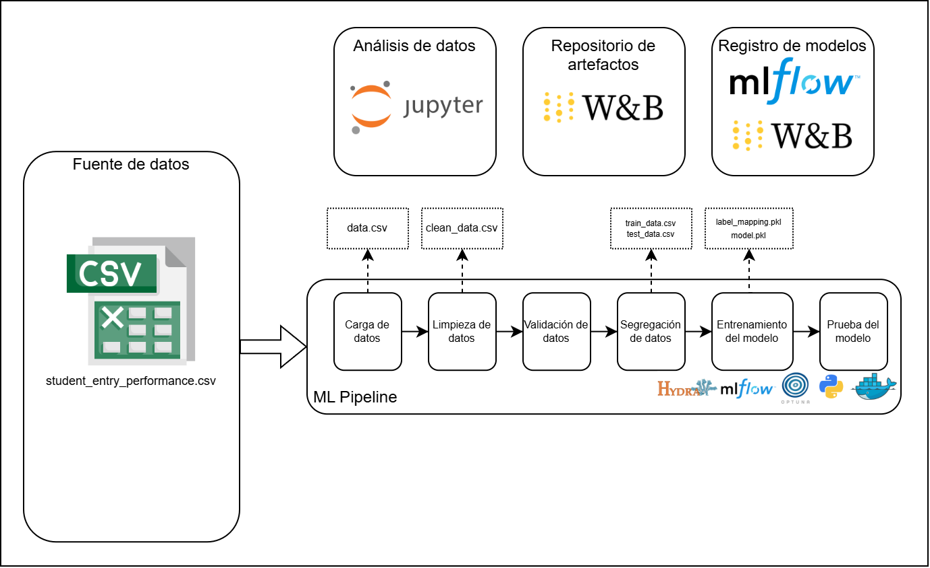
Automatización del pipeline de modelado
Notes:
Esteban

Slide 5
Refactorización modular del código
Durante esta fase se realizó la refactorización completa del código, reemplazando los notebooks exploratorios por scripts ejecutables con la estructura run.py. Cada módulo fue diseñado con responsabilidades específicas y parametrización mediante línea de comandos, lo que permitió ejecutar procesos de forma controlada y registrarlos automáticamente en W&B. Esta transición favoreció la mantenibilidad, escalabilidad y organización del proyecto.
Notes:
Fernando

Slide 6
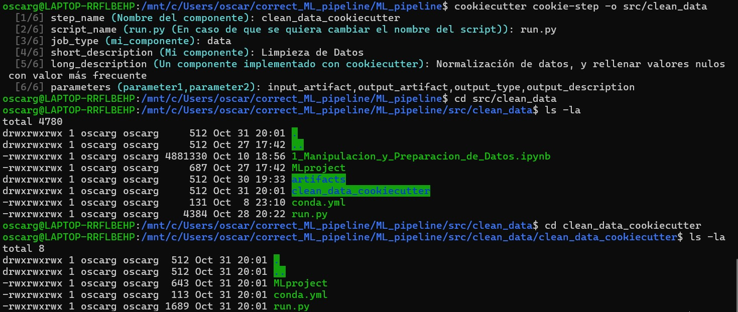
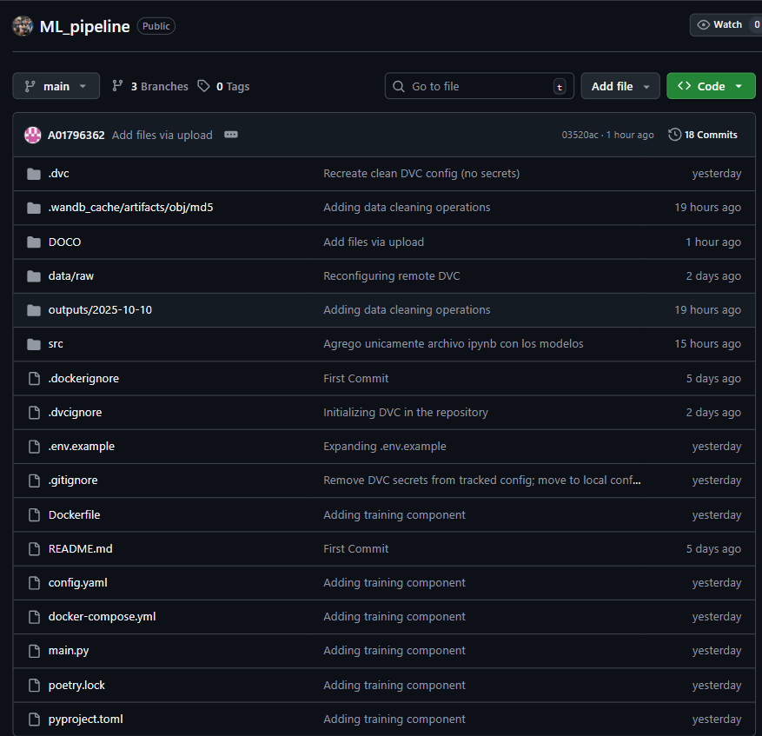
Estructuración con Cookiecutter
La adopción del esquema Cookiecutter ML Project permitió estandarizar la jerarquía del repositorio, definiendo carpetas para código fuente, datos, configuraciones y resultados. Además, se implementó una plantilla interna que automatiza la creación de nuevos módulos del pipeline, generando los archivos base y configuraciones necesarias. Este enfoque asegura coherencia entre componentes, reduce errores manuales y facilita la colaboración entre los roles del equipo.
Notes:
Oscar

Slide 7
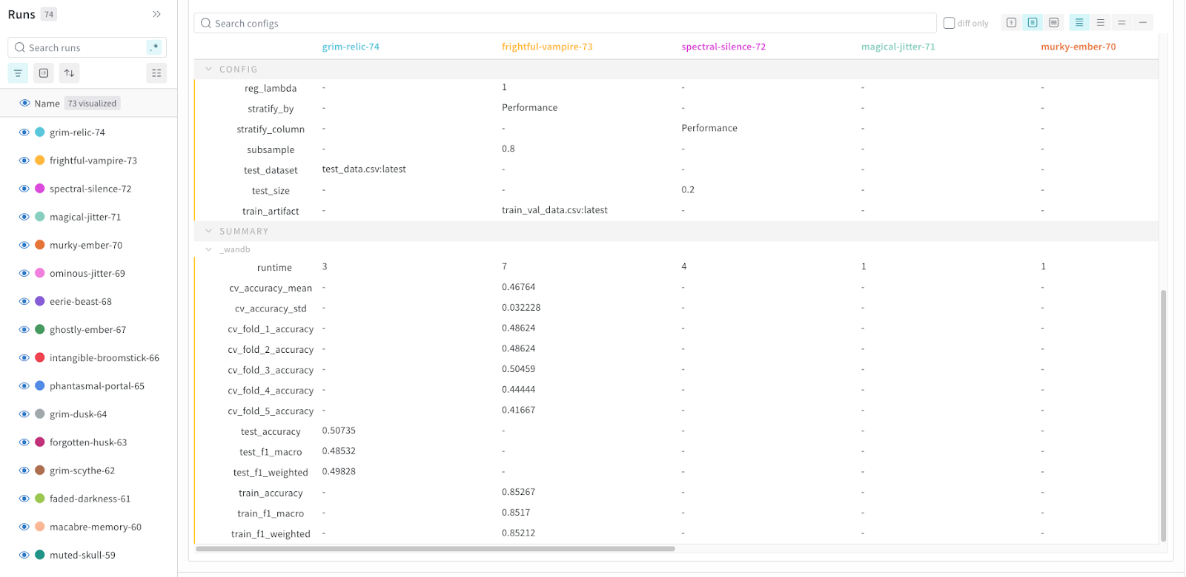
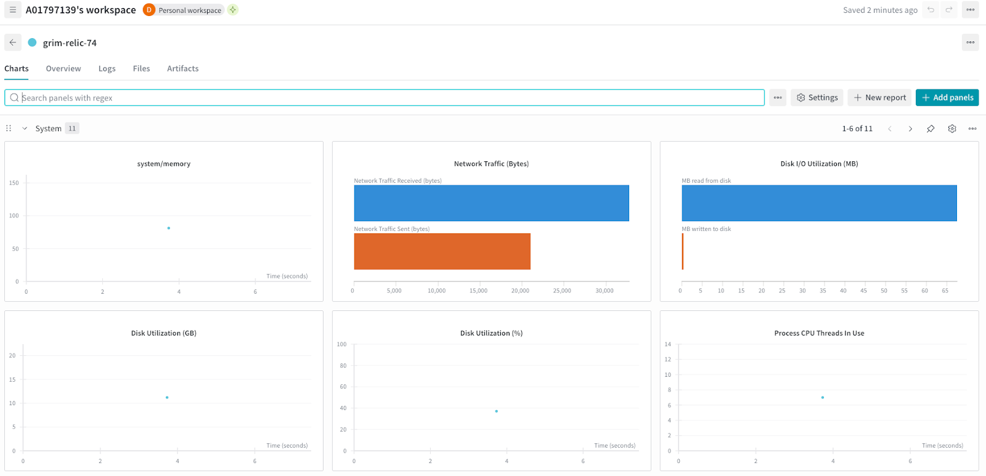
Seguimiento y gestión de experimentos en W&B
Weights & Biases (W&B) se integró como portal central de registro y monitoreo de experimentos. La plataforma permite visualizar métricas de entrenamiento, comparar ejecuciones, almacenar artefactos y analizar resultados en tiempo real. Esta herramienta facilita la trazabilidad completa de los procesos y fortalece la reproducibilidad de los resultados.
Notes:
armand

Slide 8
Conclusiones y recomendaciones
La Fase 2 consolidó la madurez técnica del proyecto al establecer un flujo automatizado, reproducible y alineado con las buenas prácticas de ingeniería en Machine Learning. El uso de herramientas como Hydra, W&B y MLflow fortaleció la trazabilidad y la gestión integral de los artefactos.
Se recomienda profundizar en la implementación de pruebas unitarias, la validación continua (CI) para asegurar la integridad del código ante futuras iteraciones.
Notes:
Eduardo

